Slide 1
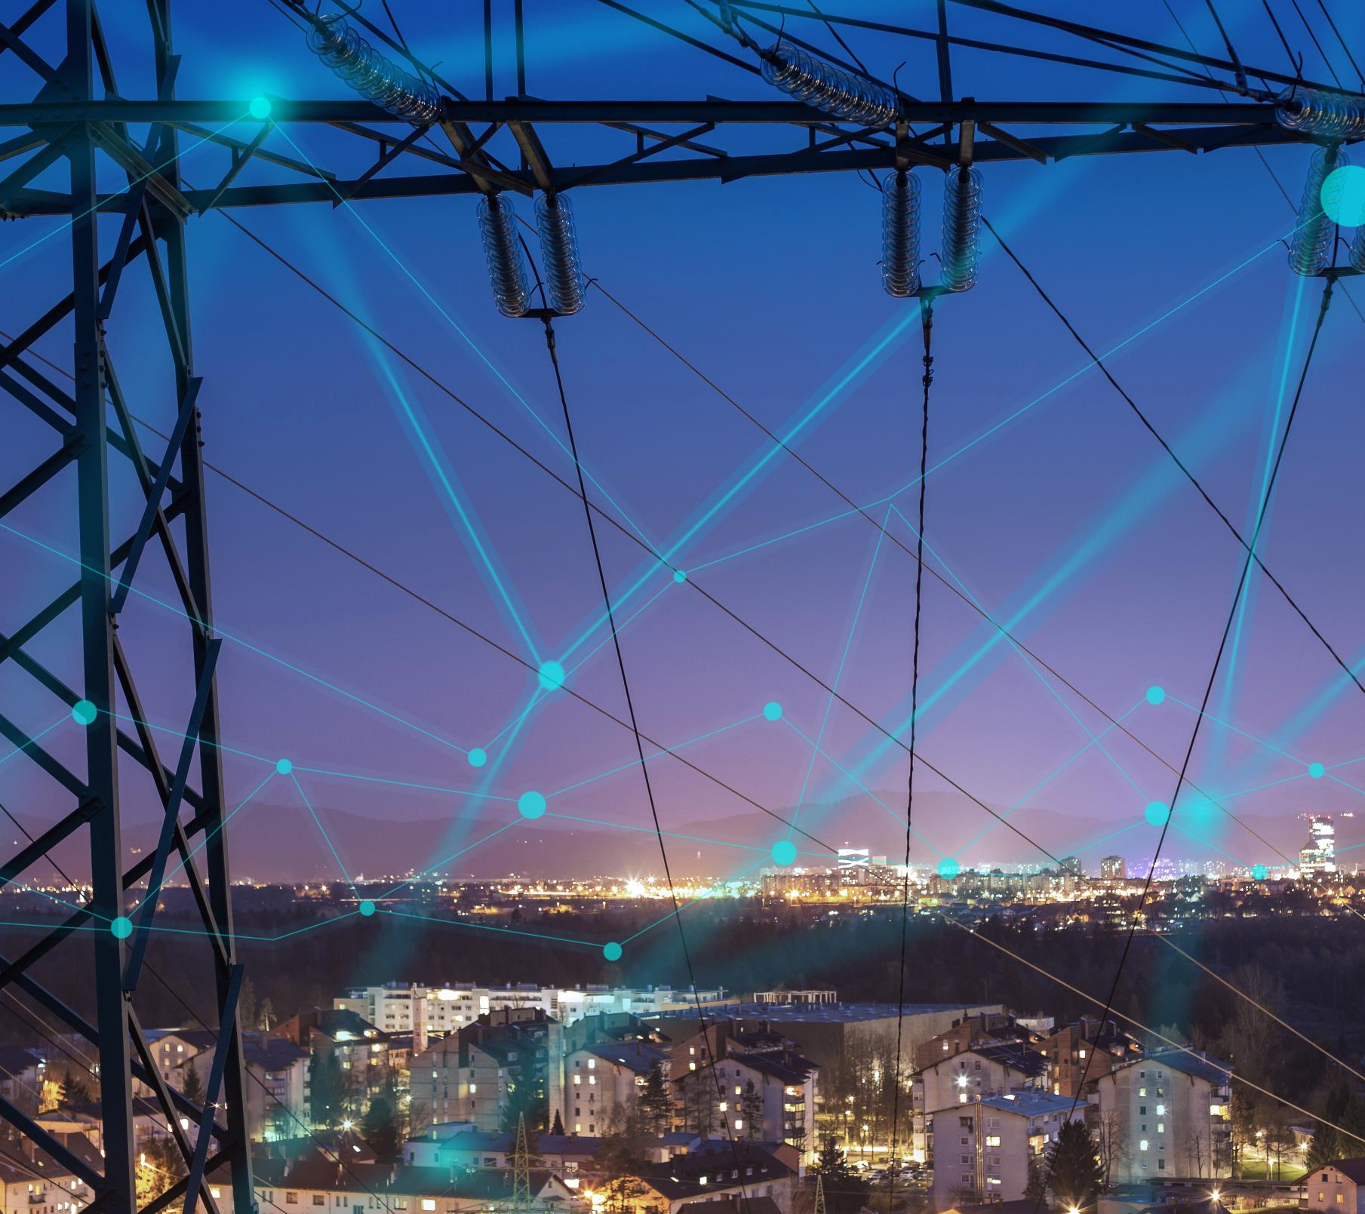
Fundusz Trójmorza
The Three Seas Initiative Investment Fund (3SIIF)
Wrzesień 2020
Poufne i zastrzeżone
Wyłącznie do celów dyskusji

Slide 2
Inicjatywa Trójmorza Kraje oraz cele
Szczyty Inicjatywy
Dubrownik 25-26 Sierpień 2016
3 Morza
12 Państw
Warszawa
6 Lipiec 2017
3 Sektory
Moze Bałtyckie
1
cel
Bukareszt
17-18
Wrzesień 2018
Morze Adriatyckie
Morze Czarne
Lublana
5-6 Czerwiec
2019
Tallinn
19-20 Październik
2020

Slide 3
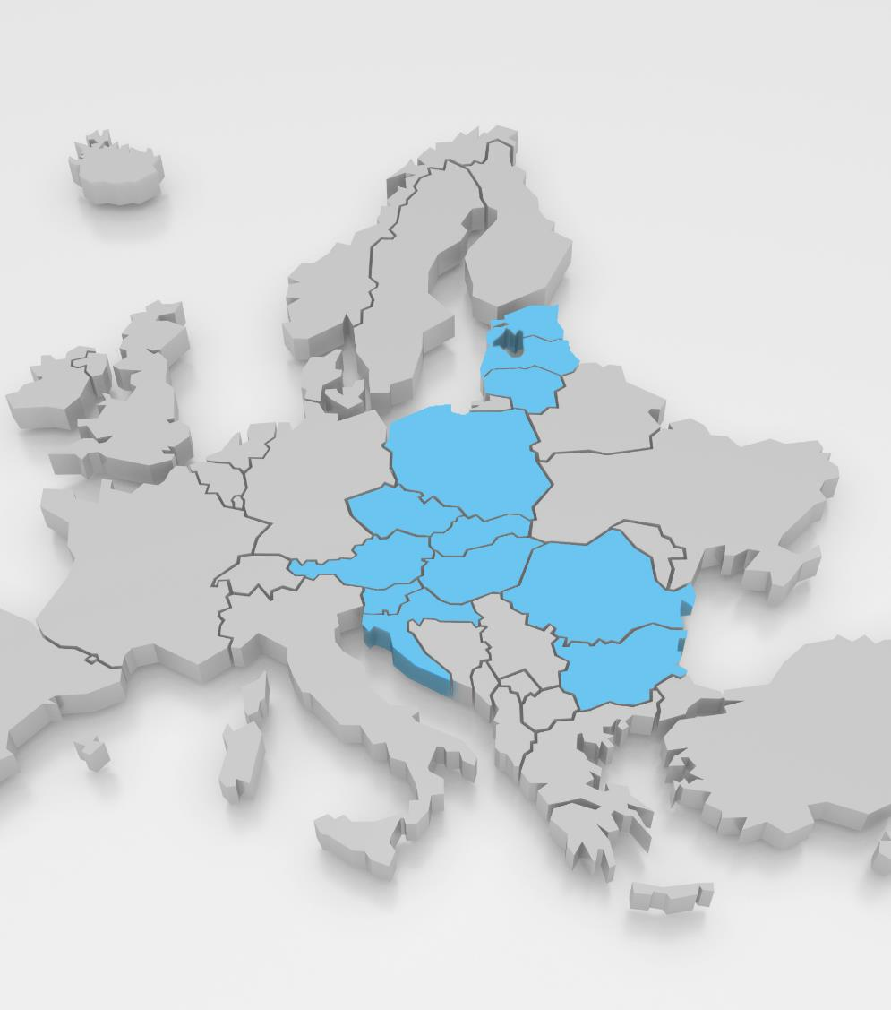
Region Trójmorza Potencjał gospodarczy
Obrót handlowy 225.6 mld EUR
Estonia
Łotwa
Litwa
Średni wzrost PKB
3.3% (ostatnie 5 lat)
Polska
Region Trójmorza jest jednym z najszybciej rozwijających się obszarów na świecie, z prognozowanym wzrostem PKB o 35% do 2030 r.
Rep. Czeska
Słowacja
Populacja
111m ~25% całej UE
Węgry
Austria
Rumunia
Bułgaria
Powierzchnia
1.2m km²
~ 30% całej UE
Słowenia
Chorwacja
Zapotrzebowanie na inwestycje infrastrukturalne
> 500 mld EUR

Slide 4
Region Trójmorza Zapotrzebowanie na inwestycje infrastrukutalne (do 2030 r.)
Razem
~290 mld EUR
Drogi
Koleje
Transport śródlądowy i morski
Lotniska
165 mld EUR
100 mld EUR
13 mld EUR
11 mld EUR
Razem
~88 mld EUR
Przesył energii elektrycznej
Dystrybucja energii elektrycznej
Infrastruktura energetyczna
21 mld EUR
51 mld EUR
~16 mld EUR
Razem
~160 mld EUR
Infrastruktura telekomunikacyjna
Infrastruktura ICT w transporcie i energetyce
130 mld EUR
30 mld EUR
Szacowane zapotrzebowanie na inwestycje infrastrukturalne w krajach Trójmorza do 2030 r. Źródło: SpotData, 2019

Slide 5
Fundusz Trójmorza („Fundusz”) Wymiar gospodarczy inicjatywy
Uruchomienie Funduszu
29 Maja 2019
Fundusz został utworzony na mocy prawa luksemburskiego
Działa na zasadach w pełni komercyjnych
Otwarty dla innych regionalnych udziałowców, międzynarodowych instytucji finansowych i prywatnych inwestorów
4 akcjonariuszy
5 państw
reprezentowanych w Radzie Nadzorczej

Slide 6
Fundusz Trójmorza Cele
Cele Funduszu są następujące:
przyspieszenie rozwoju gospodarczego krajów Trójmorza poprzez zapewnienie nowoczesnej infrastruktury
poprawa łączności i współpracy w całym regionie
wspieranie inwestycji w aktywa długoterminowe o kluczowym znaczeniu
inwestowanie w komercyjnie rentowne projekty lub części projektów
skupienie na inwestycjach typu greenfield
Docelowymi sektorami dla Funduszu są:
Energetyka
Transport
Infrastruktura cyfrowa

Slide 7
www.3siif.eu

